Slide 1
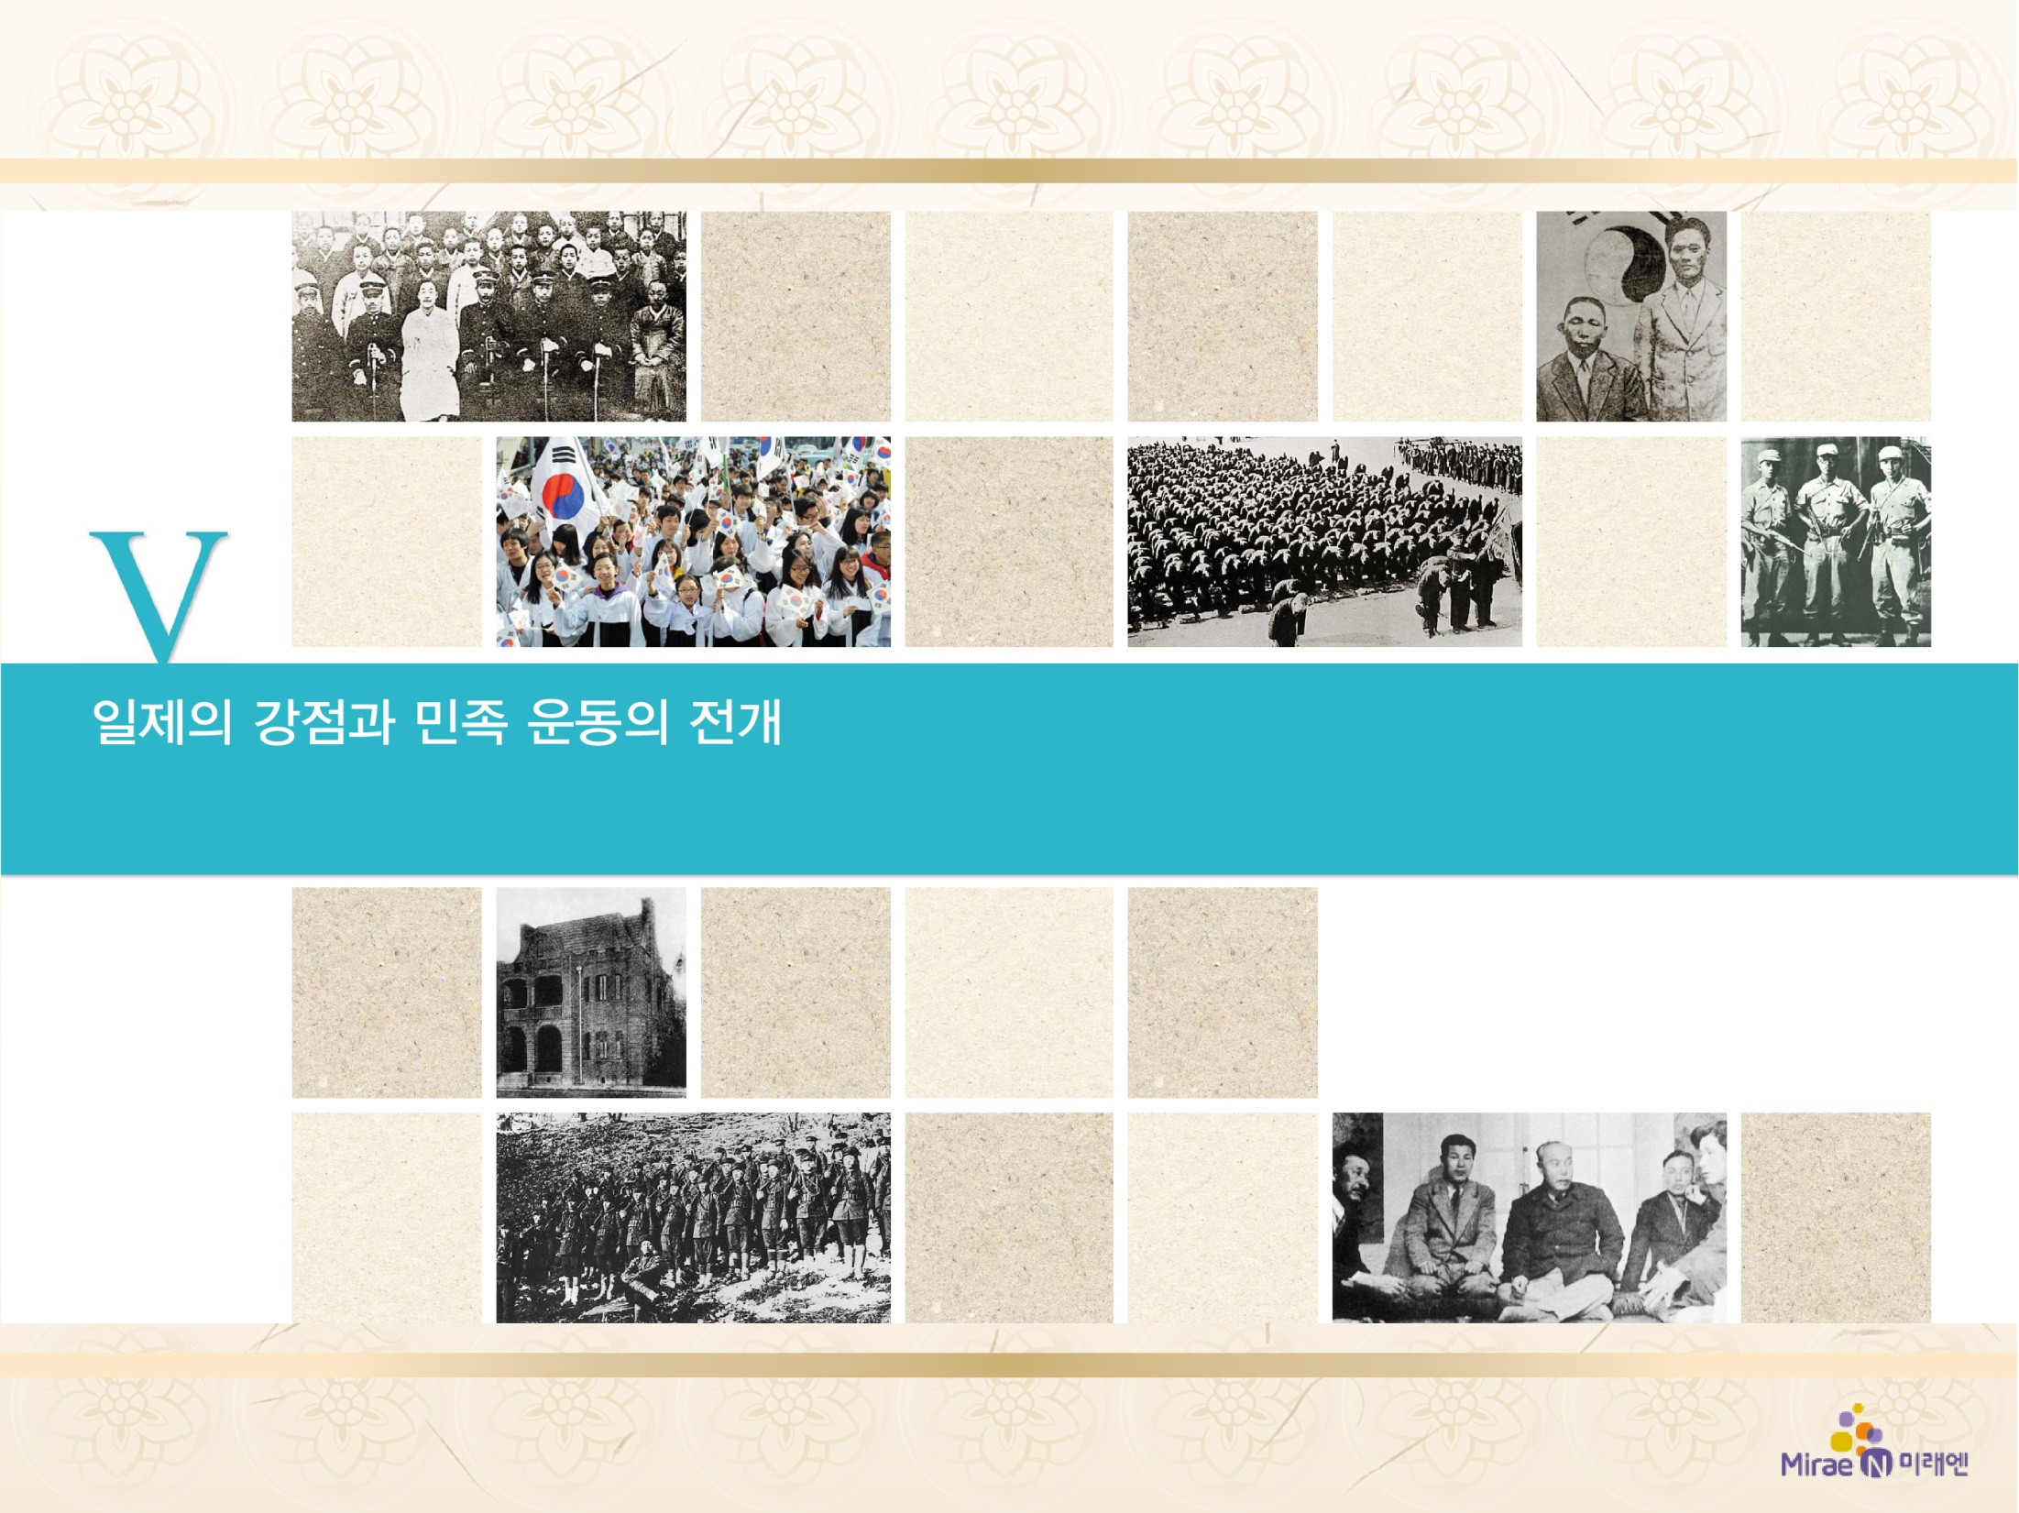
3. 나라 안에서 전개된 민족 운동
실력 양성 운동의 전개
2

Slide 2
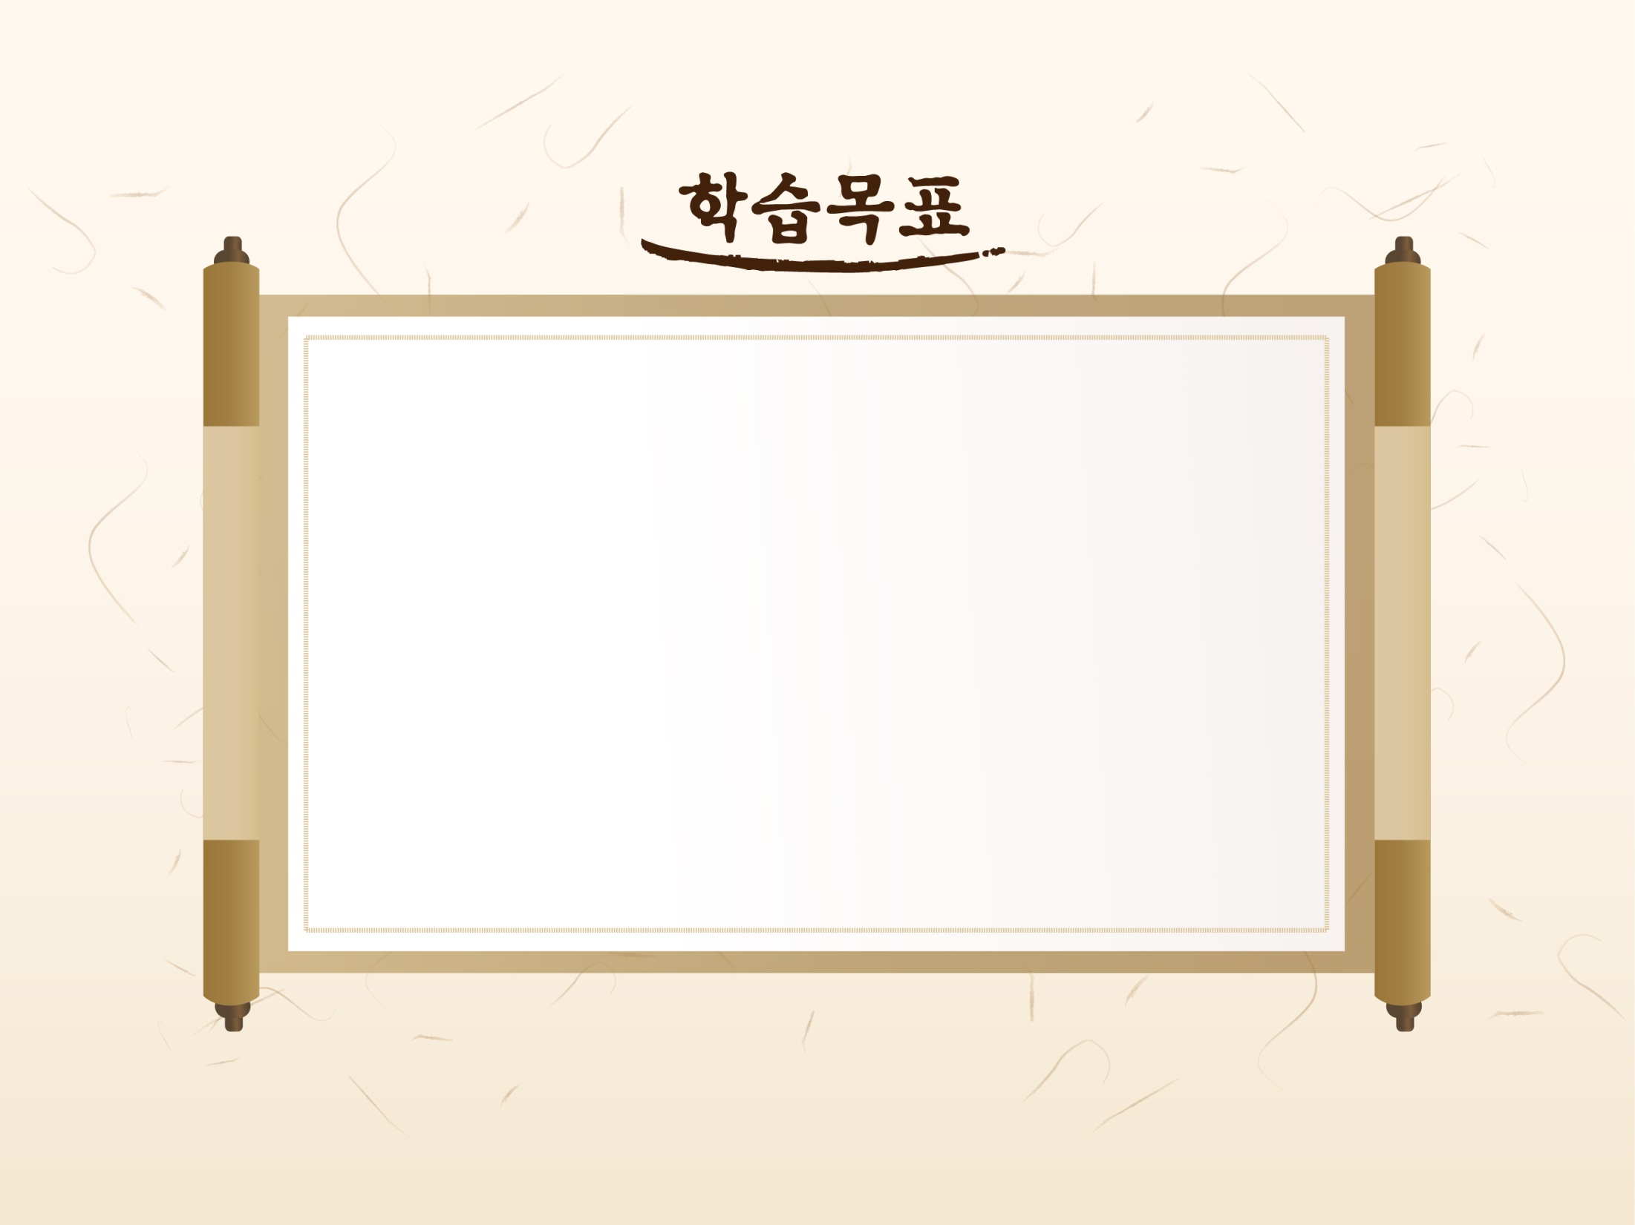


대표적인 실력 양성 운동의 내용을 파악할 수 있다.
실력 양성 운동의 의의와 한계를 이해한다.

Slide 3

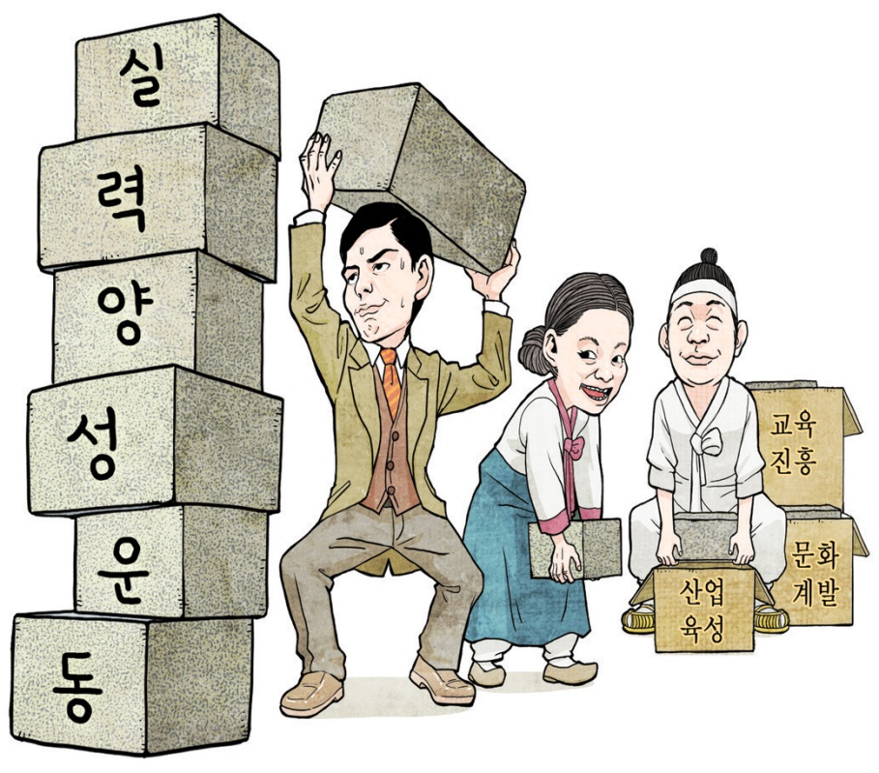
3. 나라 안에서 전개된 민족 운동
실력 양성 운동의 전개
(265쪽)
2
평소 우리가 큰 신뢰와 경의를 표하고 있는 미·영 양국 또한 모두 자기 나라의 이익을 도모하는 데만 급급했을 뿐만 아니라 조선 문제 때문에 일본 측의 감정을 상하는 일에는 양국이 다 회피하였다. 조선 독립은 당분간 절망적이므로 우리 조선인은 힘써 교육과 산업과 문화적 시설에 열중하여 실력 양성에 주력하지 않으면 안 된다.
- 워싱턴 회의를 취재하고 돌아온 동아일보 김동성 기자의 소감, “조선치안상황” 2 -

Slide 4

3. 나라 안에서 전개된 민족 운동
실력 양성 운동의 전개
(265쪽)
2
1. 민족 기업의 설립
① 배경: 회사령 폐지, 민족 기업 육성 노력
(경제적 민족주의 운동 대두)
② 유형: 대지주 자본(경성 방직 주식회사), 서민 출신
기업인의 활동(평양의 메리야스, 고무신, 양말 공업)
※ 백산 상회: 대표적 민족 기업, 임시 정부에 독립운동
자금 지원

Slide 5
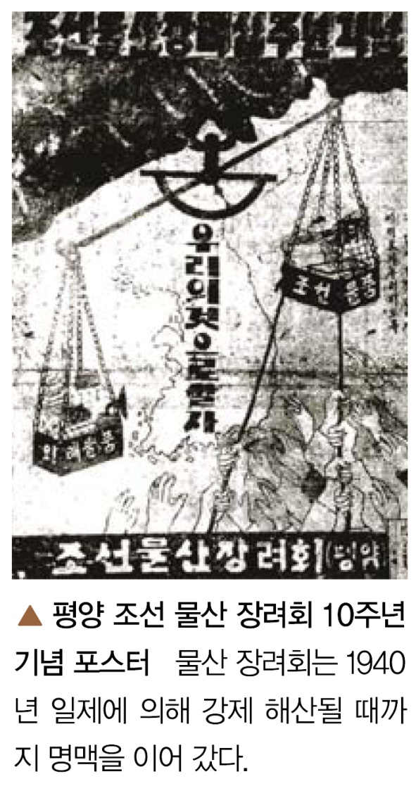
3. 나라 안에서 전개된 민족 운동
실력 양성 운동의 전개
(265쪽)
2
2. 물산 장려 운동
① 목표: 민족 산업의 보호, 육성
→ 민족 경제의 자립 추구
② 전개: 1920년 평양에서 시작
→ 전국 확산(조선 물산 장려회)
③ 의의: 대중의 폭넓은 지지
→ 토산품 애용 의식 확산
④ 한계: 사회주의자의 비판
→ 자본가, 상인의 이익만 추구하는
운동

Slide 6
3. 나라 안에서 전개된 민족 운동
실력 양성 운동의 전개
(266쪽)
2
3. 민립 대학 설립 운동
① 목표: 대학 설립 → 고등 교육 실시, 일제의 우민화
교육 극복
② 전개: 모금 운동 전개 → 모금 부진, 일제의 탄압 → 실패
③ 일제의 대응: 경성 제국 대학 설립 → 친일 관리 양성 의도

Slide 7
3. 나라 안에서 전개된 민족 운동
실력 양성 운동의 전개
(266쪽)
2
4. 자치 운동
① 방향: 일제의 식민 지배 인정 → 일제와 타협하여
자치권 획득
② 중심 인물: 이광수, 최린, 김성수 등
③ 문제점: 민족 운동의 분열만 초래, 일제에 이용만 당함
5. 농촌 계몽 운동
① 목표: 농촌의 자립 능력 향상
② 활동: 조선일보(문자 보급 운동), 동아일보(브나로드 운동)
→ 일제가 허용하는 범위 안에서 문맹 퇴치, 생활 개선
운동 등을 전개

Slide 8
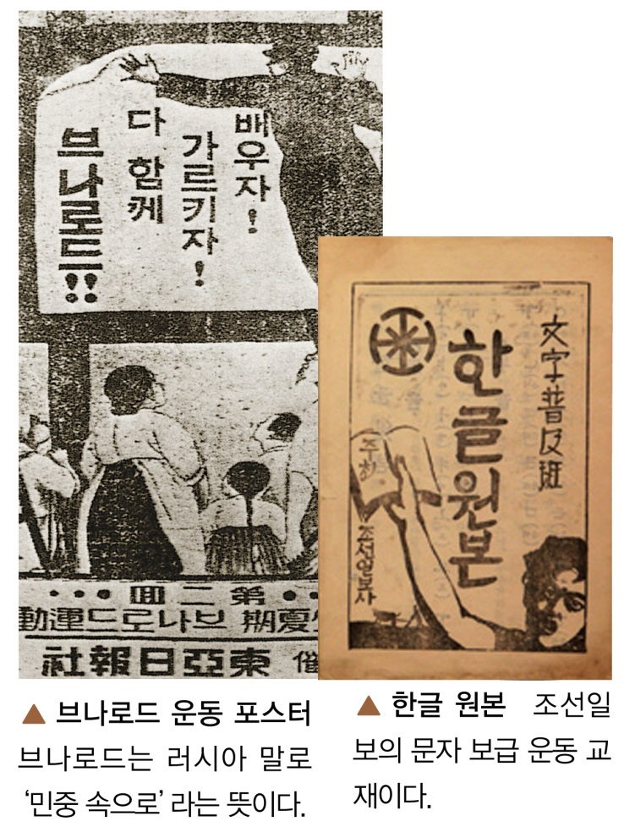
3. 나라 안에서 전개된 민족 운동
실력 양성 운동의 전개
(266쪽)
2
6. 실력 양성 운동의 의의와 한계
① 방향: 민족 경제의 자립, 근대 교육의
보급, 신문화 건설 추구
② 의의: 우리 사회의 근대적 발전 추구
→ 민족 독립의 토대 구축 노력
③ 한계: 일제가 허용하는 범위 안에서
전개

Slide 9

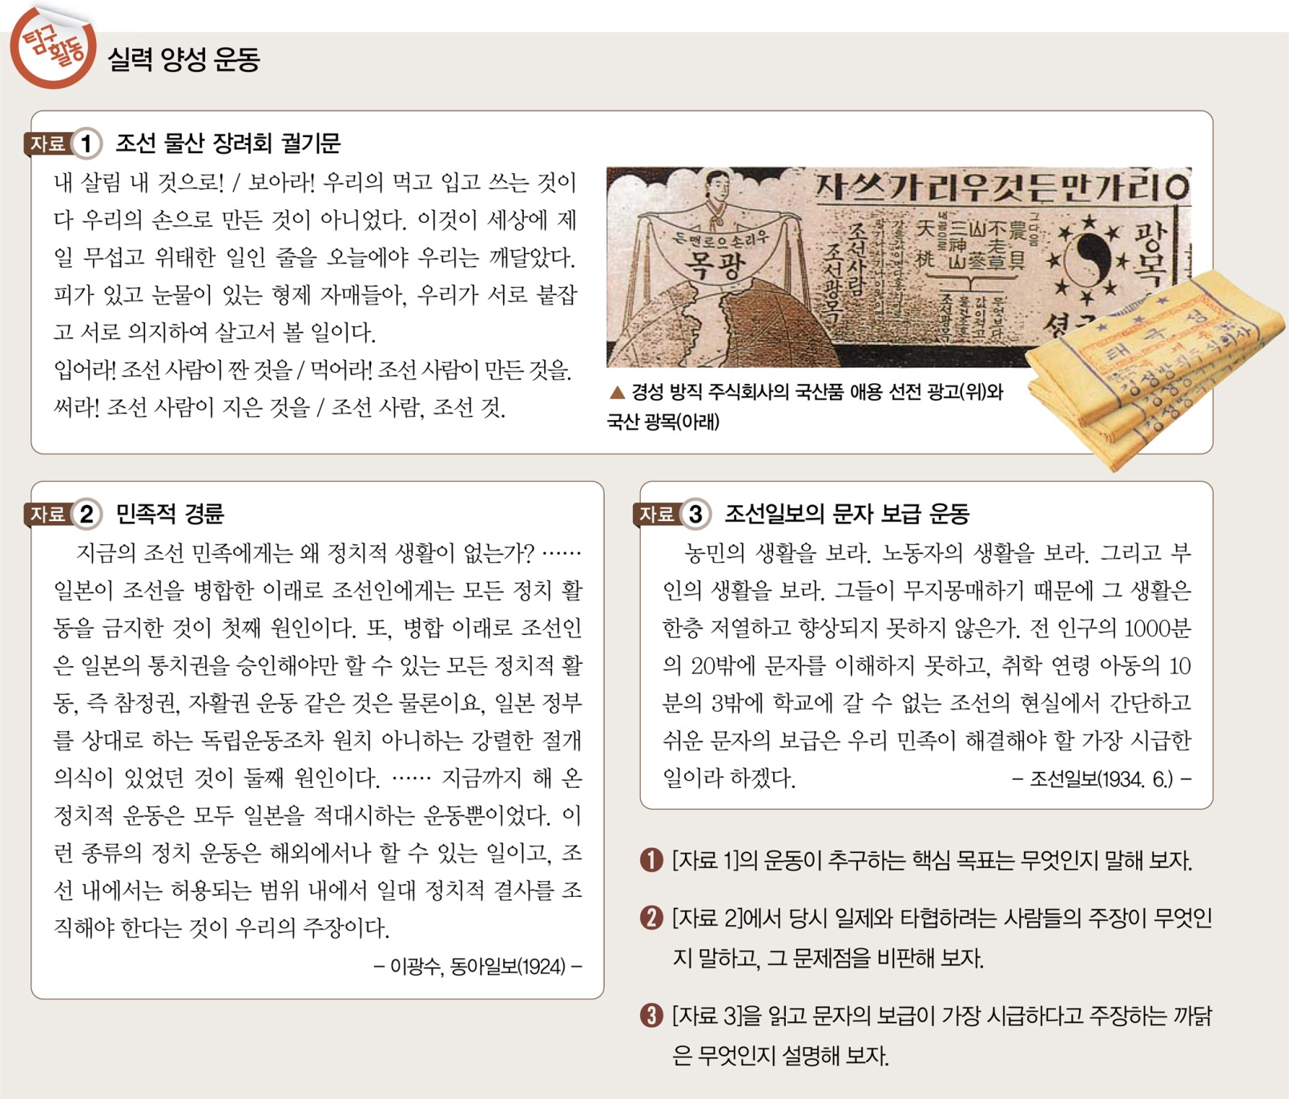
3. 나라 안에서 전개된 민족 운동
실력 양성 운동의 전개
(267쪽)
2

Slide 10
3. 나라 안에서 전개된 민족 운동
실력 양성 운동의 전개
(267쪽)
2
① [자료 1]의 운동이 추구하는 핵심 목표는 무엇인지
말해 보자.
[예시] 민족 산업의 육성을 통해 민족 경제의 자립을
달성하고자 하였다.

Slide 11
3. 나라 안에서 전개된 민족 운동
실력 양성 운동의 전개
(267쪽)
2
② [자료 2]에서 당시 일제와 타협하려는 사람들의
주장이 무엇인지 말하고, 그 문제점을 비판해 보자.
[예시]
• 주장: 일제가 허용하는 범위 안에서 한국인의
자치권, 참정권을 획득하기 위한 운동을 전개하자.
• 문제점: 일제의 식민 지배를 인정하고 있다는 점,
일제가 허용하는 범위 안에서 전개되기 때문에 결정권
을 일제에게 맡기고 있다는 점에서 자치 운동은 독립
운동이라고 볼 수 없다.

Slide 12
3. 나라 안에서 전개된 민족 운동
실력 양성 운동의 전개
(267쪽)
2
③ [자료 3]을 읽고 문자의 보급이 가장 시급하다고
주장하는 까닭은 무엇인지 설명해 보자.
[예시] 한국 민중의 생활이 열악한 것이 무지몽매하기
때문이라고 보았다. 이에 문맹 퇴치를 통해 민중
스스로 자신의 문제를 해결하고 생활을 향상시킬
수 있는 능력을 키워주는 것이 무엇보다 중요하다.

Slide 13
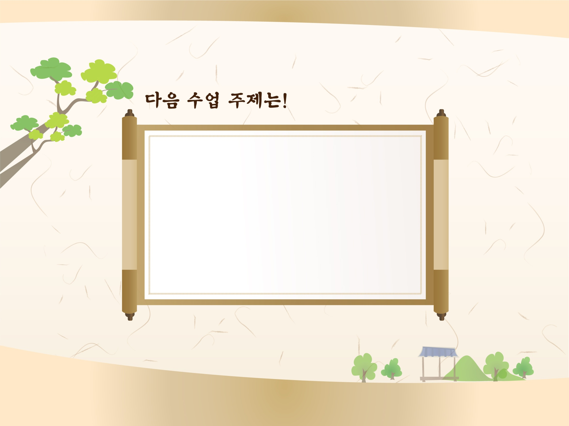
농민 운동과 노동
운동
입니다.
3

